Slide 1
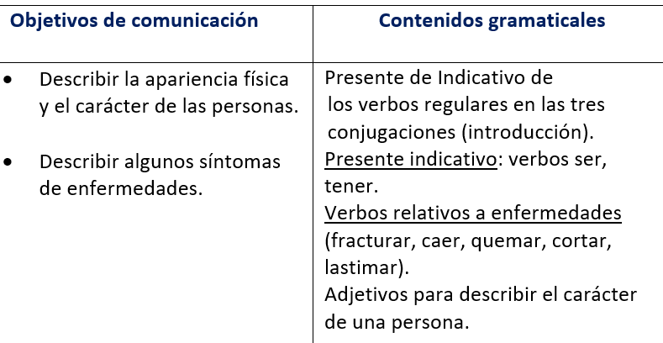
Unidad 6
Apariencia física y salud

Slide 2
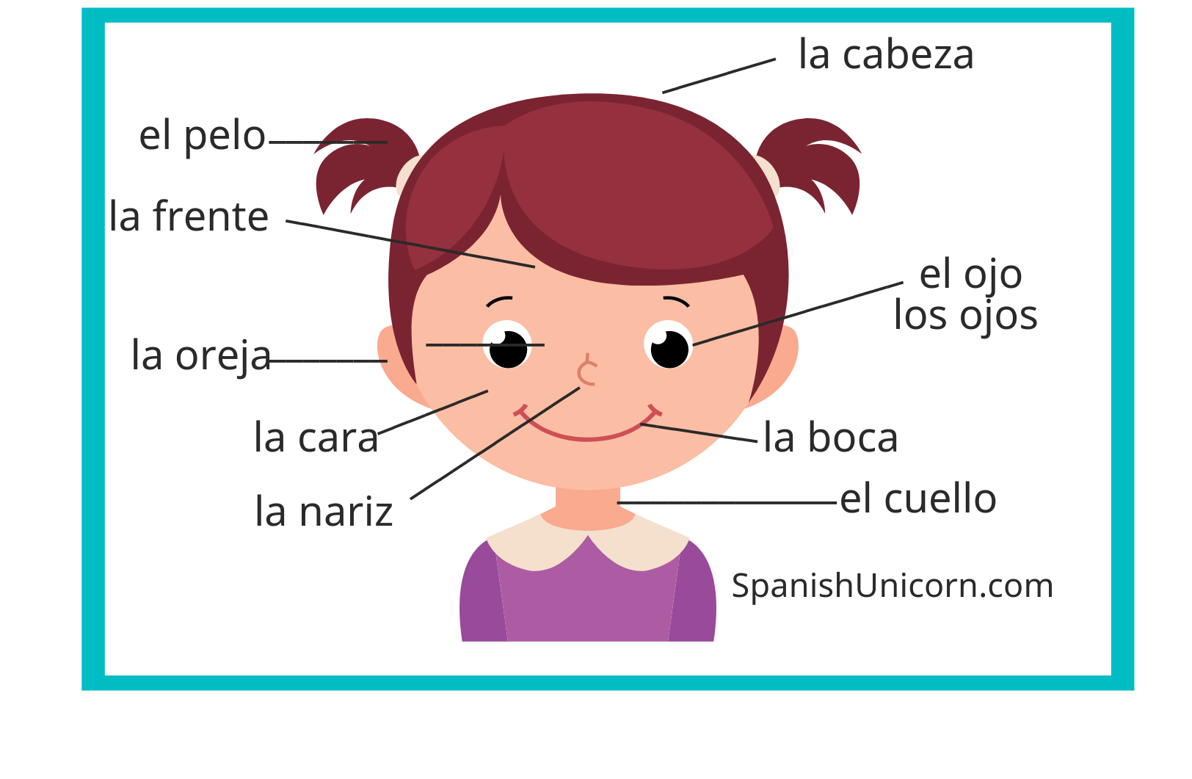
Apariencia física

Slide 3
RUBIA
CANOSO
BLANCO
OSCURO
CLARO
CON ONDAS
RIZADO
LACIO

Slide 4
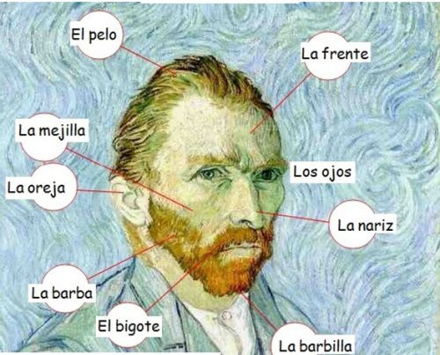

Slide 5
Práctica
Describir la apariencia física

Slide 6
Práctica
Describir la apariencia física

Slide 7
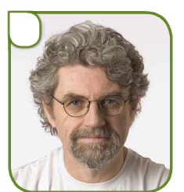

Slide 8
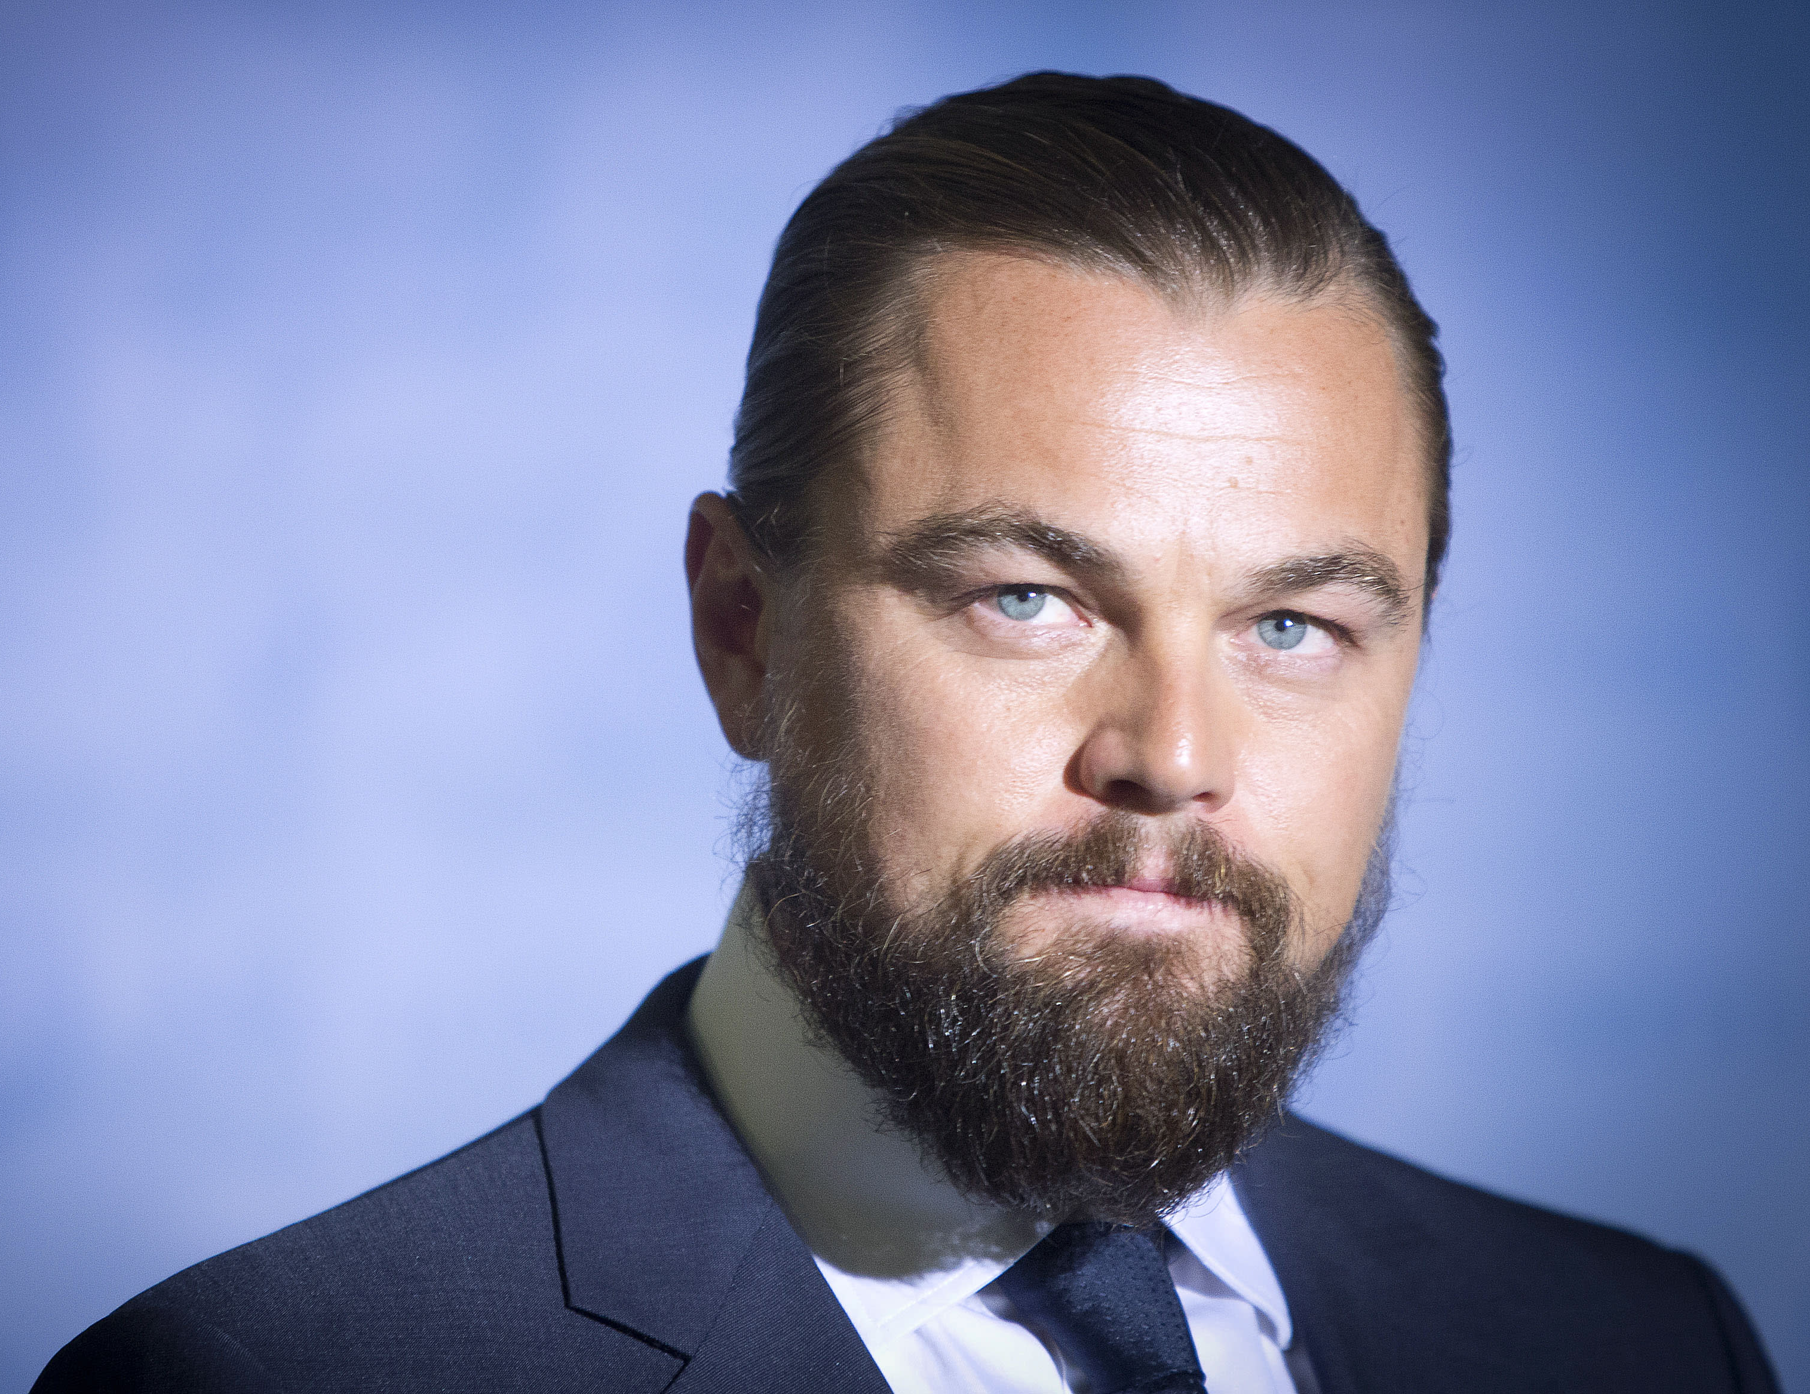

Slide 9
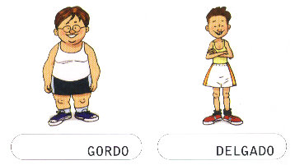

Slide 10
Yo soy morena.
Yo soy alto.
Tú eres baja.
Ellos son blancos.
Ellas son rubias.
Nosotros somos pelirojos.

Slide 11
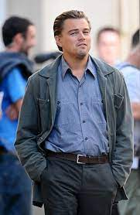

Slide 12
Yo tengo cabello café.
Yo tengo ojos cafés.
Tengo cabello rizado y corto.

Slide 14
QUEMAR
LASTIMAR
CORTAR
FRACTURAR
CAER

